Slide 1

Excepciones predefinidas en PL/SQL
Semana 6/1

Slide 2
Aprendizajes esperados
Construye procedimientos almacenados, triggers de base de datos, cursores y funciones que ayuden o implementen directamente soluciones a la lógica de negocio recogida en la captura de requerimientos de un sistema

Slide 3
Conceptos Claves
Las excepciones se generan cuando se producen condiciones de errores
Cuando ocurre en la ejecución del código, el control de dicha ejecución se traspasa a la sección de manejo de excepciones del bloque
Toda excepción se propagará hasta que sea capturada
Si la excepción es capturada, la ejecución del código no volverá al punto donde se produjo el error
En particular, las excepciones predefinidas son aquellas que ya están incorporadas y no necesitan ser declaradas

Slide 4
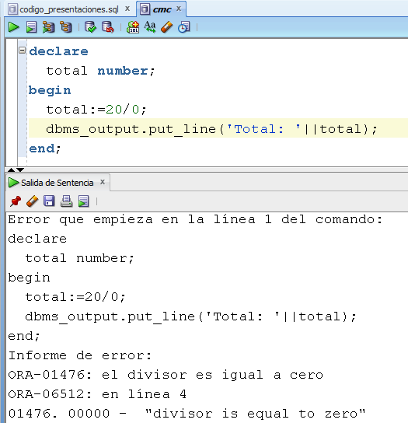
Ejemplo de Excepción

Slide 5
Sintaxis
Declare
…..
Begin
…..
EXCEPTION
WHEN nombre_exception THEN
…..
WHEN nombre_exception THEN
…..
End;

Slide 6
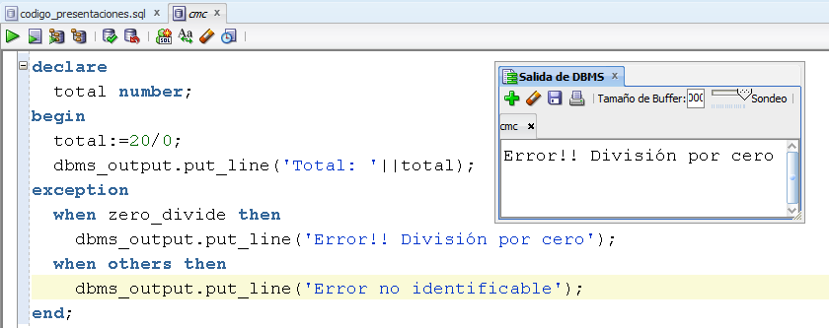
Ejemplo de Uso
Si se detecta el manejador de excepción apropiado, se ejecutará el código asociado, de lo contrario se ejecutará el código asociado al manejador OTHERS (siempre debe ser el último declarado)

Slide 7
Ejemplo de excepciones predefinidas
A continuación una lista de las mas utilizadas:
Zero_Divide: Cuando existe una división por cero
Too_Many_Rows: Cuando se devuelve mas de una fila
No_Data_Found: Cuando no se devuelven datos
Value_Error: Error aritmético, conversión o truncamiento
Rowtye_mismatch: Tipos incompatibles
Cursor_already_open: El cursor se encuentra tiempo

